Slide 1

程序设计导论
2018-2019秋季学期
第七讲
结构与结构数组
授课教师：范举 副教授
时间：2017年10月25日
Distributed Database Systems

Slide 2
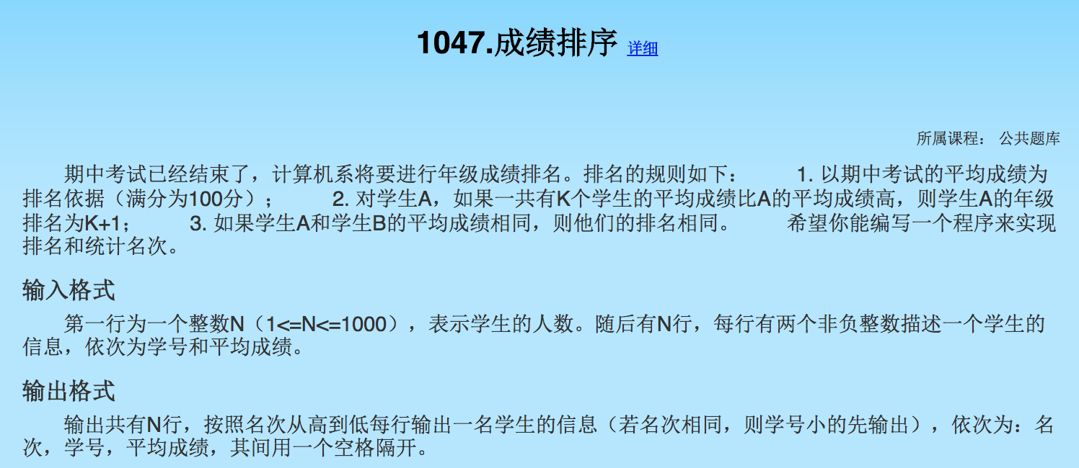
从友学1047题说起
程序设计导论

Slide 3
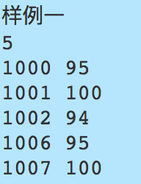
核心问题
应该如何表示一名学生的信息？
  表示为二维数组，例：stu[1000][2]
  每一行表示一名学生
  第一列表示学号
  第二列表示平均成绩
stu[0]
1000 95
stu[1]
1001 100
stu[2]
1002 94
一维数组
二维数组
程序设计导论

Slide 4
为什么要使用结构体 (1)
考虑下面的实际问题
  将一组学生按照出生日期进行排序
待排序的“学生”不是基本数据类型！
学生信息包括
  姓名：汉语拼音，最多20个字符
  性别：M / F
  生日：19841107（年月日）
  身高：1.74（m）
  体重：51.5（kg）
程序设计导论

Slide 5

为什么要使用结构体 (2)
使用现有学的知识完成此任务？
  定义5个数组，分别对应多项信息
  在排序算法中同时操作这5个数组
程序设计导论

Slide 6
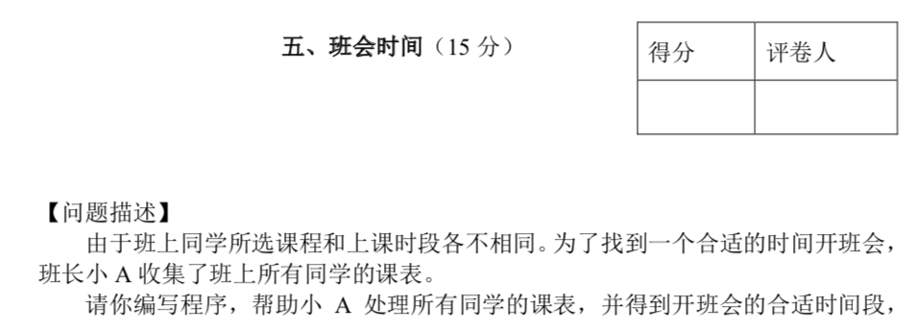
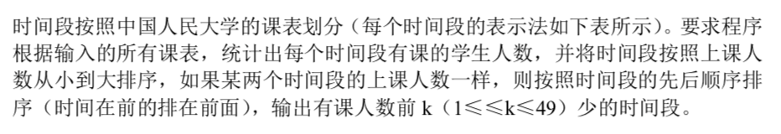
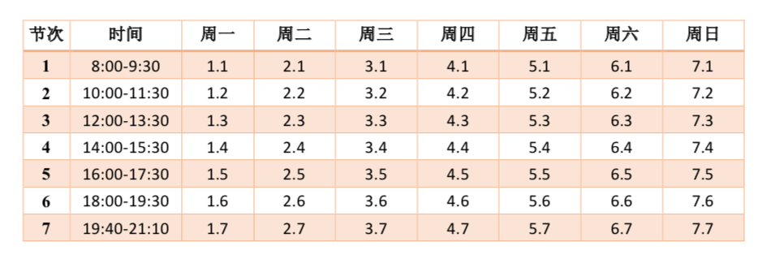
2017年期中第5题
程序设计导论

Slide 7
统计题小节
WHAT to count：定义数据
  方案2：定义数组表示时间段，统计每个时间段学生的课程数目！
  如何表示每个时间段和记录在此时间段有课的同学个数呢？
程序设计导论

Slide 8
结构体类型的定义
结构体：表示一组类型可能不同的数据
struct Student {
char name[20]; //姓名
char sex; //性别
unsigned long birthday; //生日
float height; //身高
float weight; //体重
};

Slide 9
定义结构体类型的格式
struct 结构体名
{
类型名 1 成员名 1；
类型名 2 成员名 2；
. . .
类型名 n 成员名 n；
} ；
struct 是结构体类型的标志，结构体名student是编程者自己选定的。编程习惯：首字母大写！
大括号所括起来的5条语句是结构体中5个成员的定义。
结构体定义之后一定要跟一个“；”号。

Slide 10
结构体变量的定义与引用 (1)
#include <stdio.h>
struct Student //定义结构
{
char name[20]; //姓名
char sex; //性别
unsigned long birthday; //生日
float height; //身高
float weight; //体重
};
程序设计导论

Slide 11
结构体变量的定义与引用 (2)
int main() { // 主函数
struct Student my; // 结构体变量printf( “输入自己的数据\n” ); // 提示信息
printf( "姓名（汉语拼音）\n" ); // 显示提示
printf( "性别：M/F\n" );
printf( "生日（年月日）\n" );
printf( "身高（米）\n" );
printf( "体重（kg）\n\n" );

Slide 12
结构体变量的定义与引用 (3)
// 依次输入个人信息
scanf( "%s\n", my.name);
scanf( "%c", &my.sex );
scanf( "%d", &my.birthday );
scanf( "%f", &my.height );
scanf( "%f", &my.weight );

Slide 13
结构体变量的定义与引用 (4)
// 依次输出个人信息
printf( "%s\n", my.name );
printf( "%c\n", my.sex );
printf( "%d\n", my.birthday );
printf( "%f\n", my.height );
printf( "%f\n", my.weight );
return 0;
}

Slide 14
说明
定义类型不会分配内存空间
  struct Student //此处为结构类型定义
  {
  char name[20]; //姓名
  char sex; //性别
  unsigned long birthday; //生日
  float height; //身高
  float weight; //体重
  };
  //结构变量my的定义，系统会为my分配内存空间
  struct Student my；

Slide 15
变量 my （my为变量的符号地址）
my.name
my.sex
my.birthday
my.height
my.weight
& my ( 变量的内存地址）

Slide 16
点操作符
“.”：用于对结构体变量的成员的引用
如：
printf( “%s\n”, my.name) ;
读作 “输出结构体 my 的 name 成员”
这里 “ . ” 读作 “的”

Slide 17
结构体变量的初始化
方法一：定义和初始化同时完成
Person 是结构体类型
per 是结构体变量
per.name = “Liming”;
per.birthday = 19821209;
per.placeofbirth = “Beijing”;
struct Person
{
char name[10];
unsigned long birthday;
char placeofbirth[20];
} per = { “Li ming”, 19821209, “Beijing”};

Slide 18
方法二：分开完成
struct Person
{
char name[10];
unsigned long birthday;
char piaceofbirth[20];
};
struct Person per = {“Li ming”, 19821209, “Beijing”};

Slide 19
结构数组
结构也可以构成数组，即每个数组元素是一个结构；
当然，要求这一类数组的全部元素都应该是同一类结构；
例如：同宿舍4名同学的数据，构成一个有4个元素的结构数组。

Slide 20
struct Student Room [ 4 ] = {
  {“Li li”, ‘M’, 19840318, 1.82, 65.0 },
  {“Mi mi”, ‘M’, 19830918, 1.75, 58.0 },
  {“He lei”, ‘M’, 19841209, 1.83, 67.1 },
  {“Ge li”, ‘M’, 19840101, 1.70, 59.0 }
};

Slide 21
name name name name
sex sex sex sex
birthday birthday birthday birthday
height height height height
weight weight weight weigh
下标0 下标1 下标2 下标3
Room

Slide 22
Room[ 0 ] “Li li”, ‘M’, 19840318, 1.82, 65.0
Room[ 1 ] “Mi mi”, ‘M’, 19830918,1.75, 58.0
Room[ 2 ] “He lei”, ‘M’, 19841209, 1.83, 67.1
Room[ 3 ] “Ge li”, ‘M’, 19840101, 1.70, 59.0

Slide 23
//**********************************
//* 程 序 名：5_6.cpp *
//* 作 者：wuwh *
//* 编制时间：2002年11月21日 *
//* 主要功能：结构数组排序 *
//**********************************
#include <stdio.h>
struct Student //名为student的结构类型
{
char name[20]; //姓名
char sex; //性别
unsigned long birthday; //生日
float height; //身高
float weight; //体重
};
struct Student Room [ 4 ] = { //定义全局结构数组/初始化
  {“Li li”, ‘M’, 19840318, 1.82, 65.0 },
  {“Mi mi”, ‘M’, 19830918, 1.75, 58.0 },
  {“He lei”, ‘M’, 19841209, 1.83, 67.1 },
  {“Ge li”, ‘M’, 19840101, 1.70, 59.0 }
};

Slide 24
int main() {
struct Student q; //结构变量q，用于交换时保存中间结果
int i = 0 ; int j =0;
//按照年龄排序
for ( j = 0; j < 3; j = j+1 )
for ( i = 0; i < 3 – j ; i = i +1 ) {
if (Room[ i ].birthday > Room[i+1].birthday)
{
q= Room[ i ]; //交换，结构变量赋值
Room[ i ]=Room[ i+1];
Room[ i+1]= q;
}
}
for( i = 0; i < 4; i = i + 1 ) { //输出排序后的结果
printf( "%s\n", Room[i].name );
printf( "%c\n", Room[i].sex );
printf( "%d\n", Room[i].birthday );
printf( "%f\n", Room[i].height );
printf( "%f\n", Room[i].weight );
}
return 0;
}

Slide 25
思考题
复杂排序问题
  扑克排序：先比较花色，再比较数字
  基因排序：排序规则由人输入
使用结构进行实现，是否简化了编程？
程序设计导论

Slide 26
利用结构实现扑克牌排序问题
结构的定义
struct Poker //名为Poker的结构类型
{
char suit; //花色
char card; //牌面
int code; //编码
};
程序设计导论

Slide 27
利用结构实现扑克牌排序问题
变量定义
struct Poker cards[MAX_NUM];
int N = 0; // number of cards
char suit_order[4] = {'D', 'C', 'H', 'B'};
char card_order[13] = {'2', '3', '4', '5', '6',
'7', '8', '9', 'X', 'J', 'Q', 'K', 'A'};
char str[2 * MAX_NUM + 1];
程序设计导论

Slide 28
利用结构实现扑克牌排序问题
扑克牌序列的输入
// Input the cards
scanf ("%s", str); // read the card sequence
for (int i = 0; i < 2 * MAX_NUM + 1; i ++) {
if (str[i] == '\0') break;
if (i % 2 == 0) cards[i/2].suit = str[i];
else {
cards[i/2].card = str[i];
N ++;
}
}
程序设计导论

Slide 29
利用结构实现扑克牌排序问题
扑克牌编码
for (int i = 0; i < N; i ++) {
cards[i].code = 0;
for (int j = 0; j < 4; j ++) {
if (suit_order[j] == cards[i].suit) {
cards[i].code += j * 100;
break;
}
}
for (int j = 0; j < 13; j ++) {
if (card_order[j] == cards[i].card) {
cards[i].code += j;
break;
}
}
}
程序设计导论

Slide 30
利用结构实现扑克牌排序问题
扑克牌按照编码从小到大排序
for (int i = 0; i < N-1; i ++) {
int swap = 0;
for (int j = 0; j < N-1-i; j ++) {
if (cards[j].code > cards[j+1].code) {
struct Poker tmp = cards[j];
cards[j] = cards[j+1];
cards[j+1] = tmp;
swap = 1;
}
}
if (swap == 0) break;
}
程序设计导论

Slide 31
回到2017年期中第5题
程序设计导论

Slide 32
代码讲解
完整代码参见classmeeting.cpp
  结构体的定义
  结构数组的使用
struct Slot {
char name[4];
int count;
};
for (int j = 0; j < num; j ++) {
char str[4];
cin >> str;
for (int k = 0; k < 49; k ++) {
if (strcmp(slots[k].name,str)==0) {
slots[k].count++;
}
}
}
程序设计导论

Slide 33

课件下载与互动
https://github.com/fanju1984/introduction-to-programming/wiki
GIT教程：http://www.runoob.com/git/git-tutorial.html
程序设计导论

